Slide 1
Programmering og Problemløsning
2.2+3: Tal, typer og operatorer

Slide 2
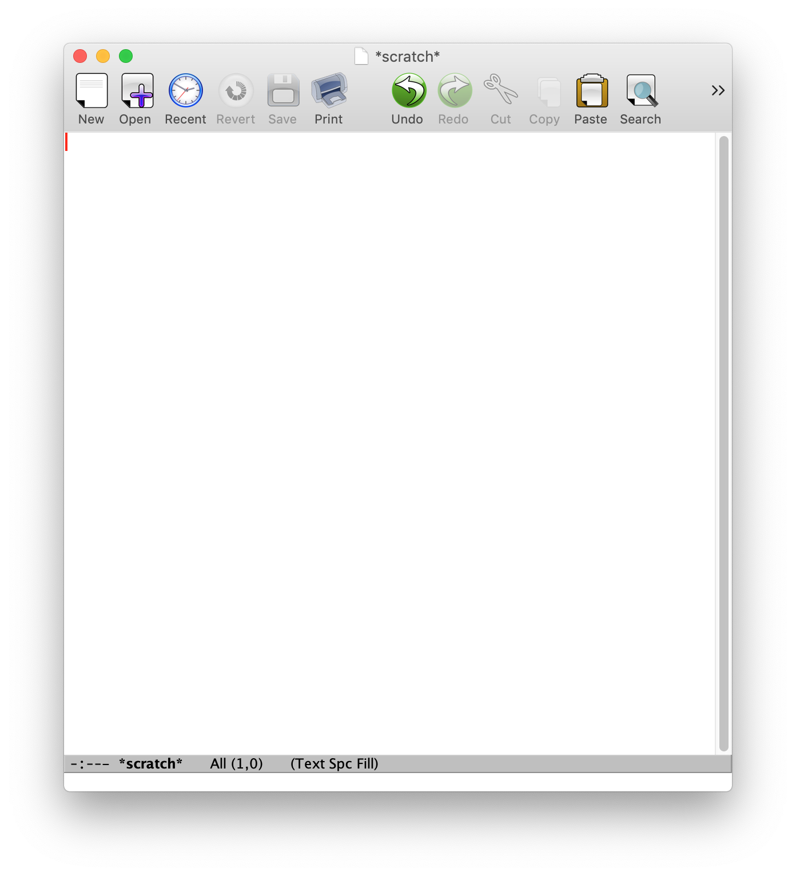
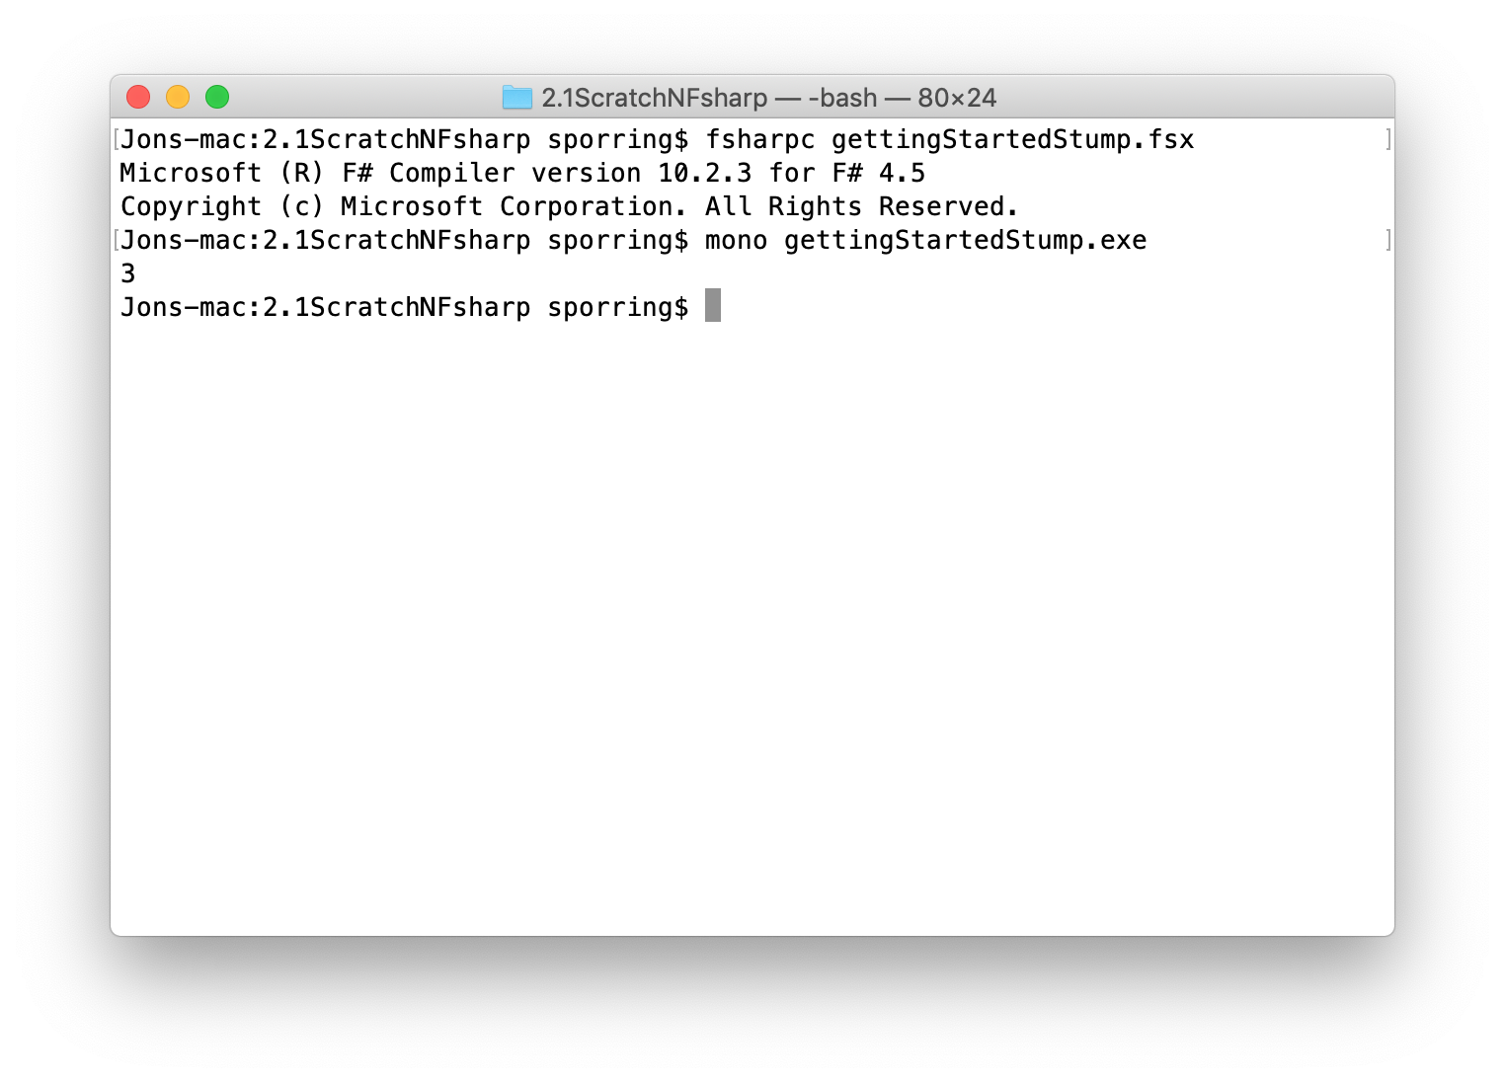
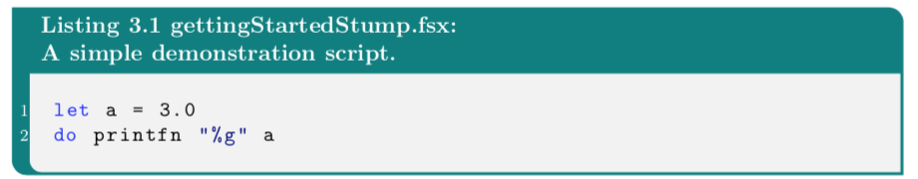
F#: Teksteditor, kompilering, kørsel

Slide 3
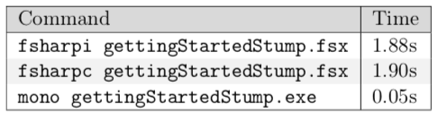
F#
Notes:
Kør i hver sit vindue!

Slide 4
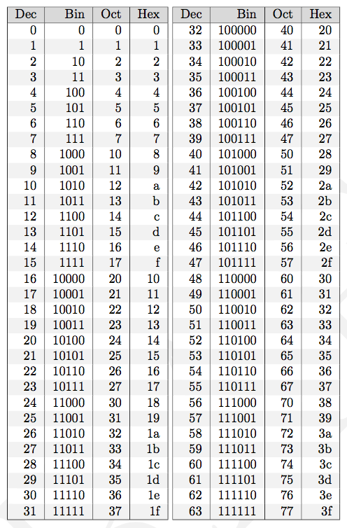

Alt på computeren er relateret til binære tal
Et oktal ciffer
Et heksal ciffer
https://tinyurl.com/ycpxcto5
Notes:
8 bit lig 256 forskellige tal
Vis 134 = 100 + 30 + 4 = 1 * 10^2 + 3 * 10^1 + 4 * 10^0 = sum d_i 10^I

Slide 5
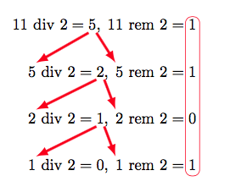
Dividér med 2 algoritmen
Fra binær til decimal
Fra decimal til binær
https://tinyurl.com/y7s5979a
Notes:
117_10 = 1110101_2

Slide 6
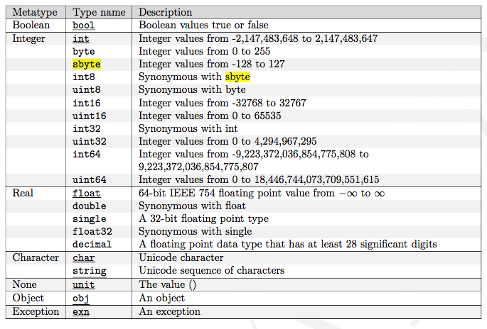
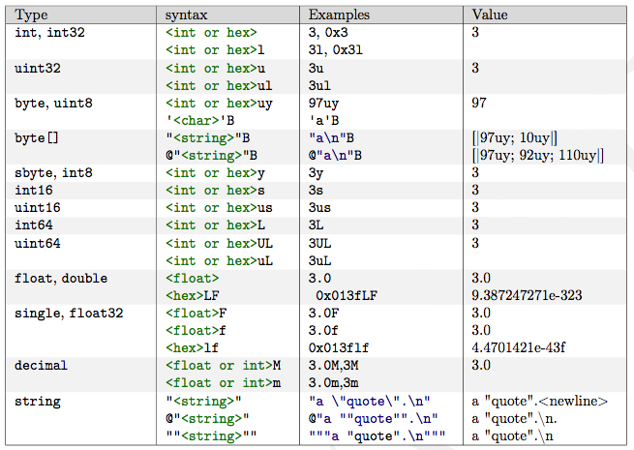
Typer definerer formen på legoklodsen
Type | int | float | char | string | float | float
Tre | 3 | 3.0 | ‘3’ | “3” | 3e0 | 3.0e0
Notes:
Vis eksempler på 3, 3u, -3u, 3y, 3s, 3L

Slide 7
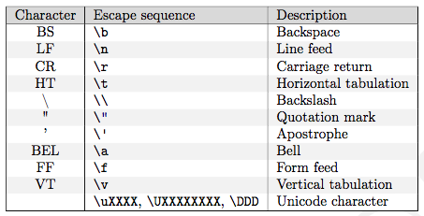
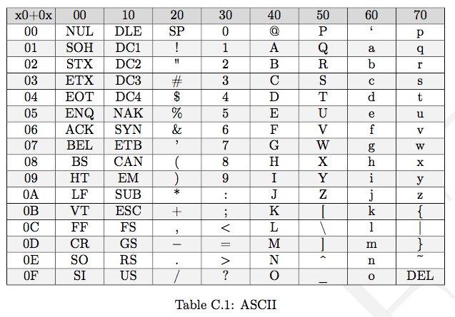
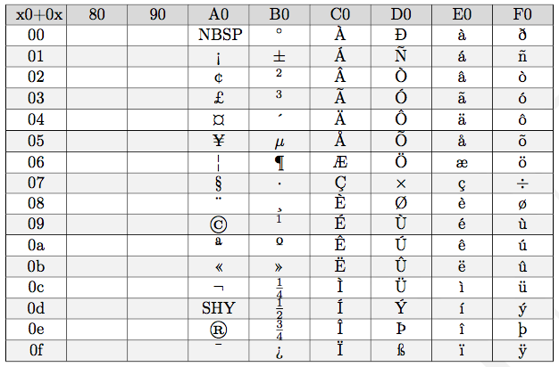
ASCII, Latin1, UTF8 og Kodesider
Notes:
Vis eksempel på: int ‘a’ og 0x61 og lokaliser dem i tabellen
Vis eksempler på tegn og strenge med “\n”, “\\”, “\097” og “\u0061”

Slide 8
Operatorer og præcedens
Operatorer og typer
3 + 4
3.0 + 4.0
3 + 4.0
5 / 2
5 % 2
2 * (5 / 2) + 5 % 2
2.0 ** 3.0
pown 2 3
"hej " + "med " + "dig"

Slide 9
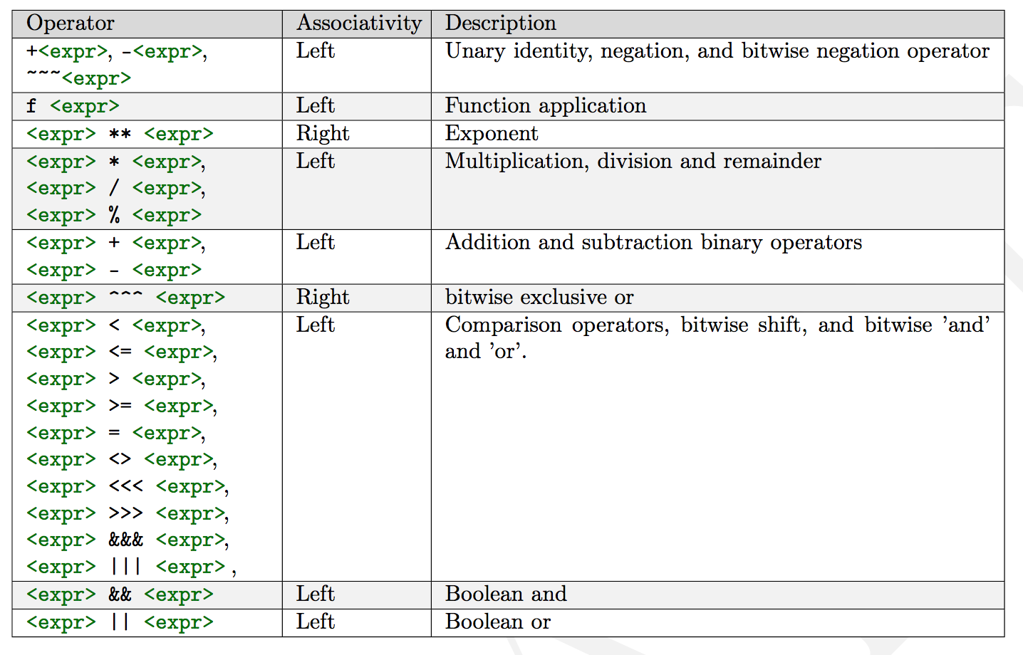
Præcedens og association
Notes:
Vis eksemplet 3.0/4.0/5.0, 3.0**4.0**5.0, 2.0**4.0/2.0

Slide 10
Operatorer og præcedens
Præcendens og association
Operatorer og typer
Typecasting
Unære operatorer
3 + 4
3.0 + 4.0
3 + 4.0
5 / 2
5 % 2
2 * (5 / 2) + 5 % 2
2.0 ** 3.0
pown 2 3
"hej " + "med " + "dig"
exp 0.0
exp 1.0
exp 0.0 + 1.0
2.0 ** 3.0 ** 4.0
2.0 / 3.0 / 4.0
float 3
int 3.2
int 3.6
int (3.2 + 0.5)
int (3.6 + 0.5)
int 'a'
int 'A'
char 65
char (int 'c' - int 'a' + int 'A')
2 - 3
-3
char (int 'c' + -int 'a' + int 'A’)
char (int 'c’ -int 'a' + int 'A')
( )
= 3
( )
= 4

